Slide 1
CHÀO MỪNG CÁC THẦY CÔ GIÁO
VỀ DỰ GIỜ TIẾT HỘI GIẢNG
MÔN : TIẾNG VIỆT
NÓI VÀ NGHE
Giáo viên : Trần An Thanh
Lớp : 2H

Slide 2
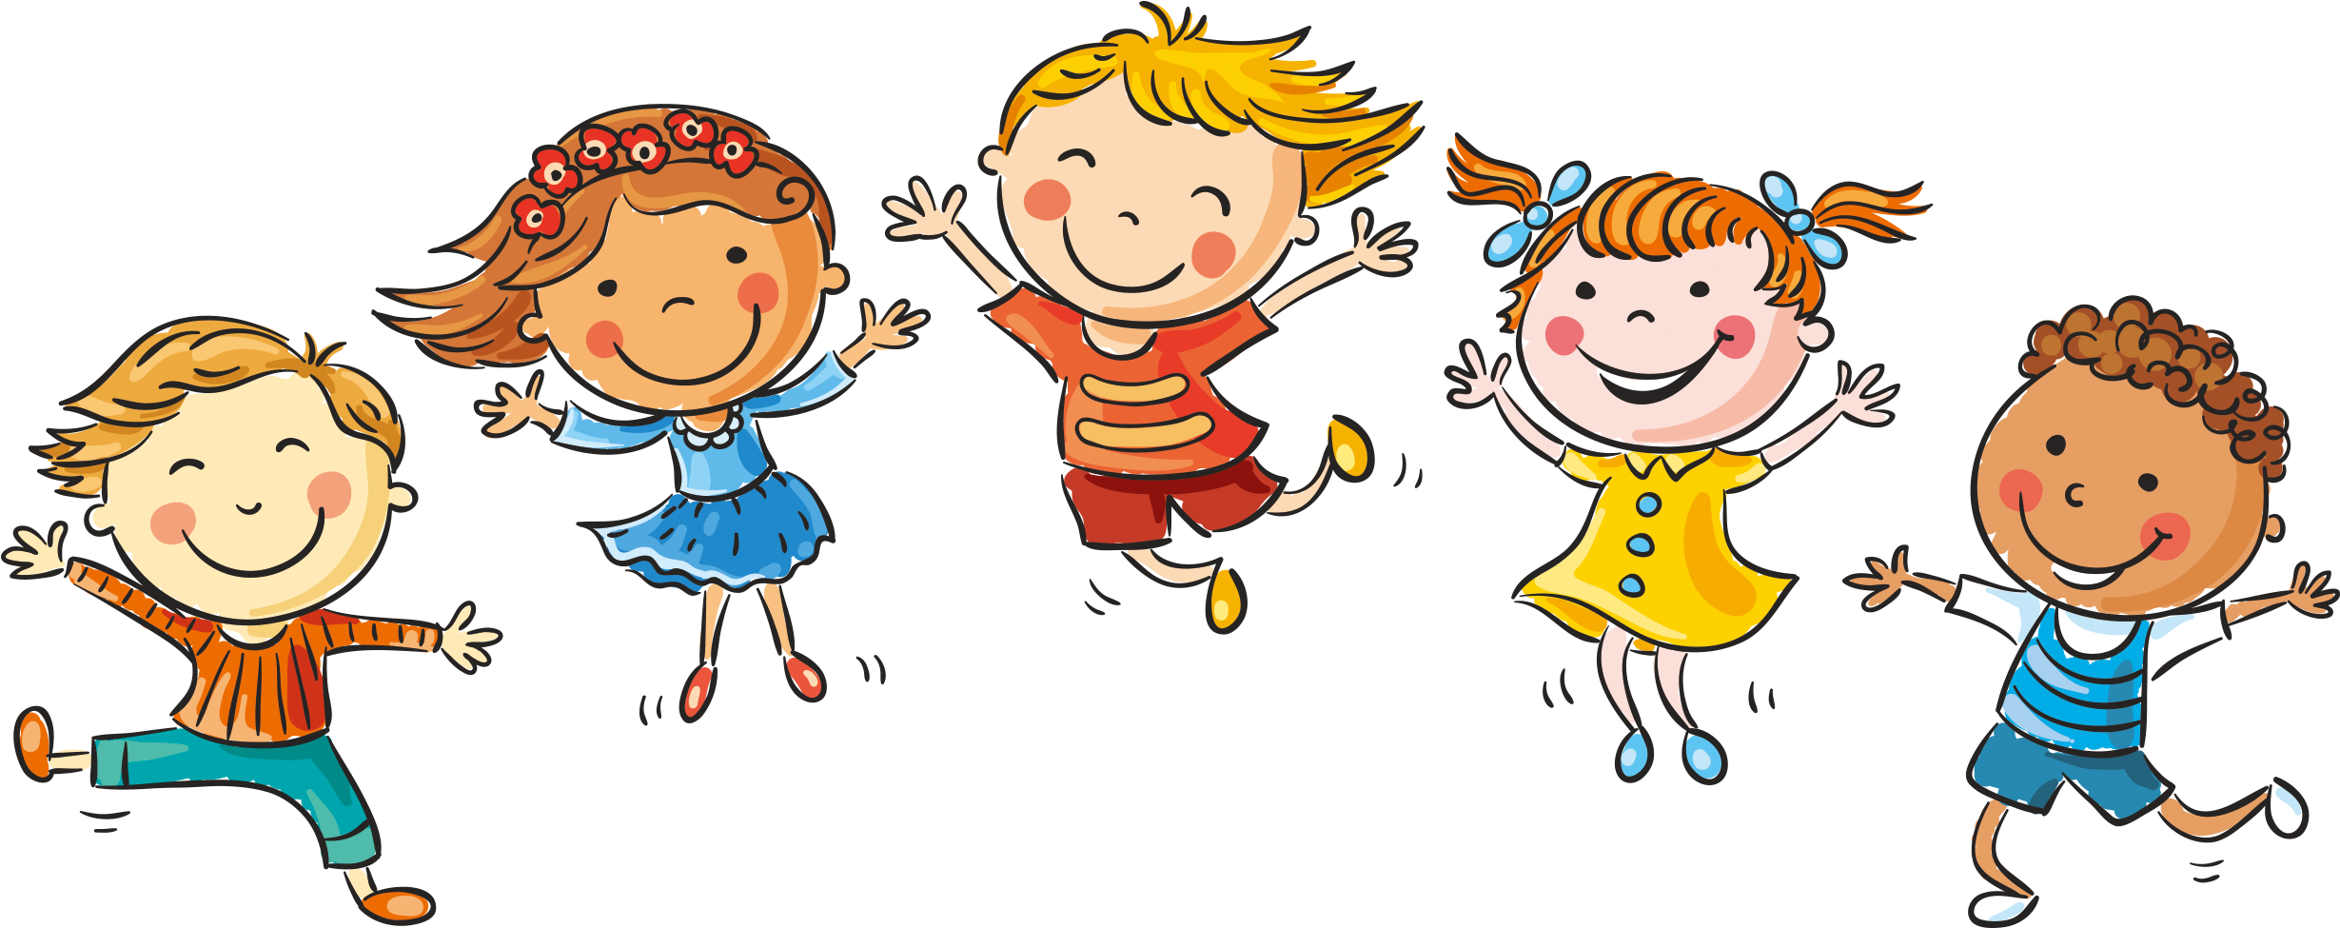
Khởi động
Notes:
GV mời HS đọc lại đoạn / bài “Niềm vui của Bi và Bống” và TLCH:
Nếu có bảy hũ vàng, Bi và Bống sẽ làm gì?
Không có bảy hũ vàng, hai anh em làm gì?

Slide 4
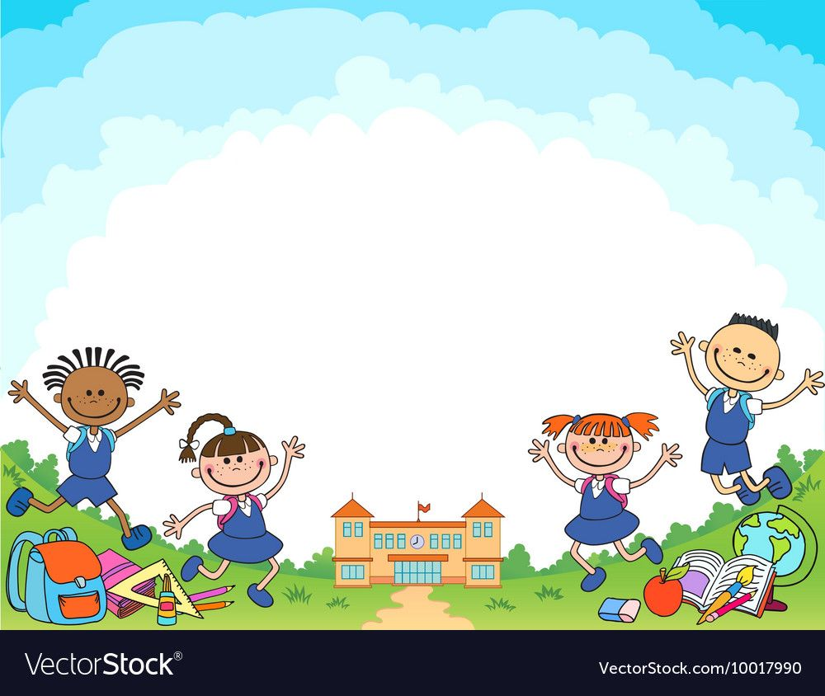
NÓI VÀ NGHE
Kể chuyện
BỮA ĂN TRƯA

Slide 6
NÓI VÀ NGHE
Kể chuyện
BỮA ĂN TRƯA

Slide 7
BỮA ĂN TRƯA
Cô nhà bếp
Thầy hiệu trưởng
Các bạn HS

Slide 8
1. Nghe kể chuyện Bữa ăn trưa

Slide 9
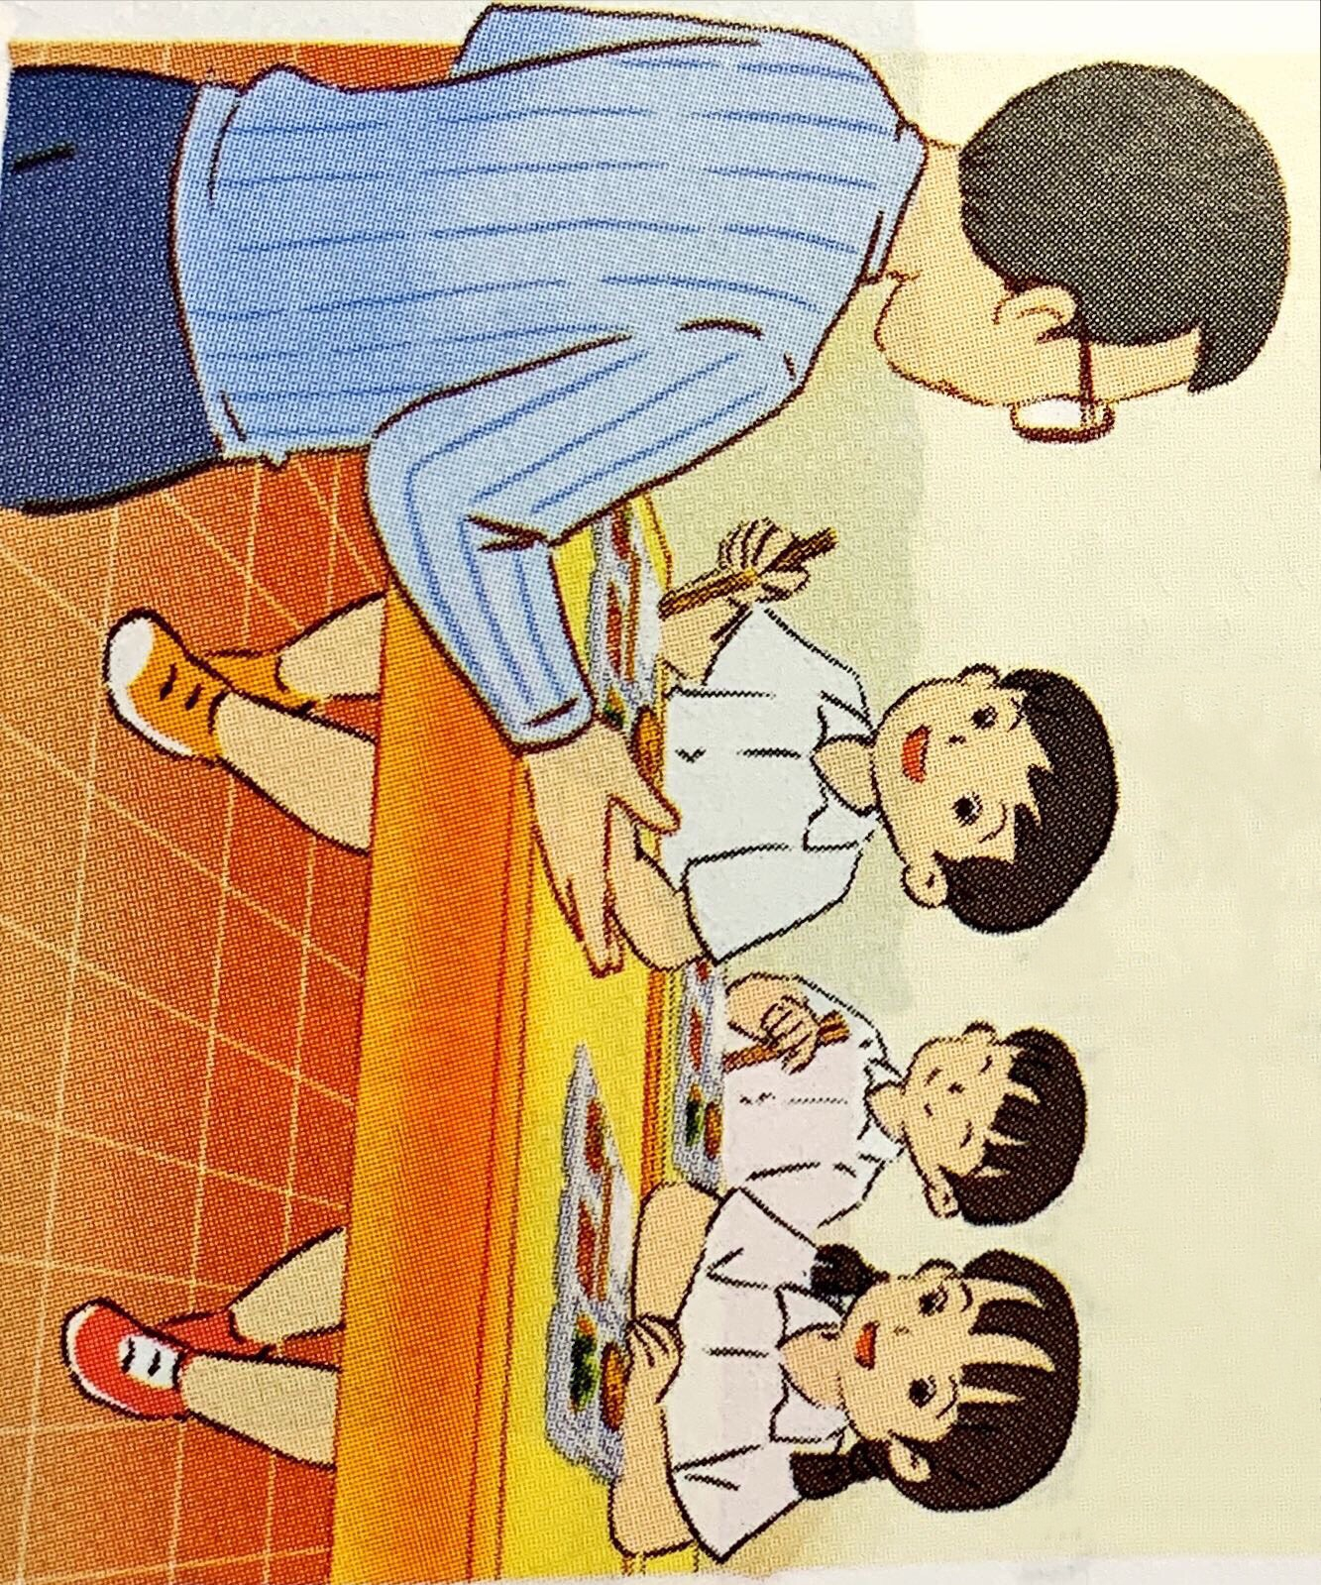
Các em có đem theo đồ ăn của biển và của đồi núi không?
1

Slide 10
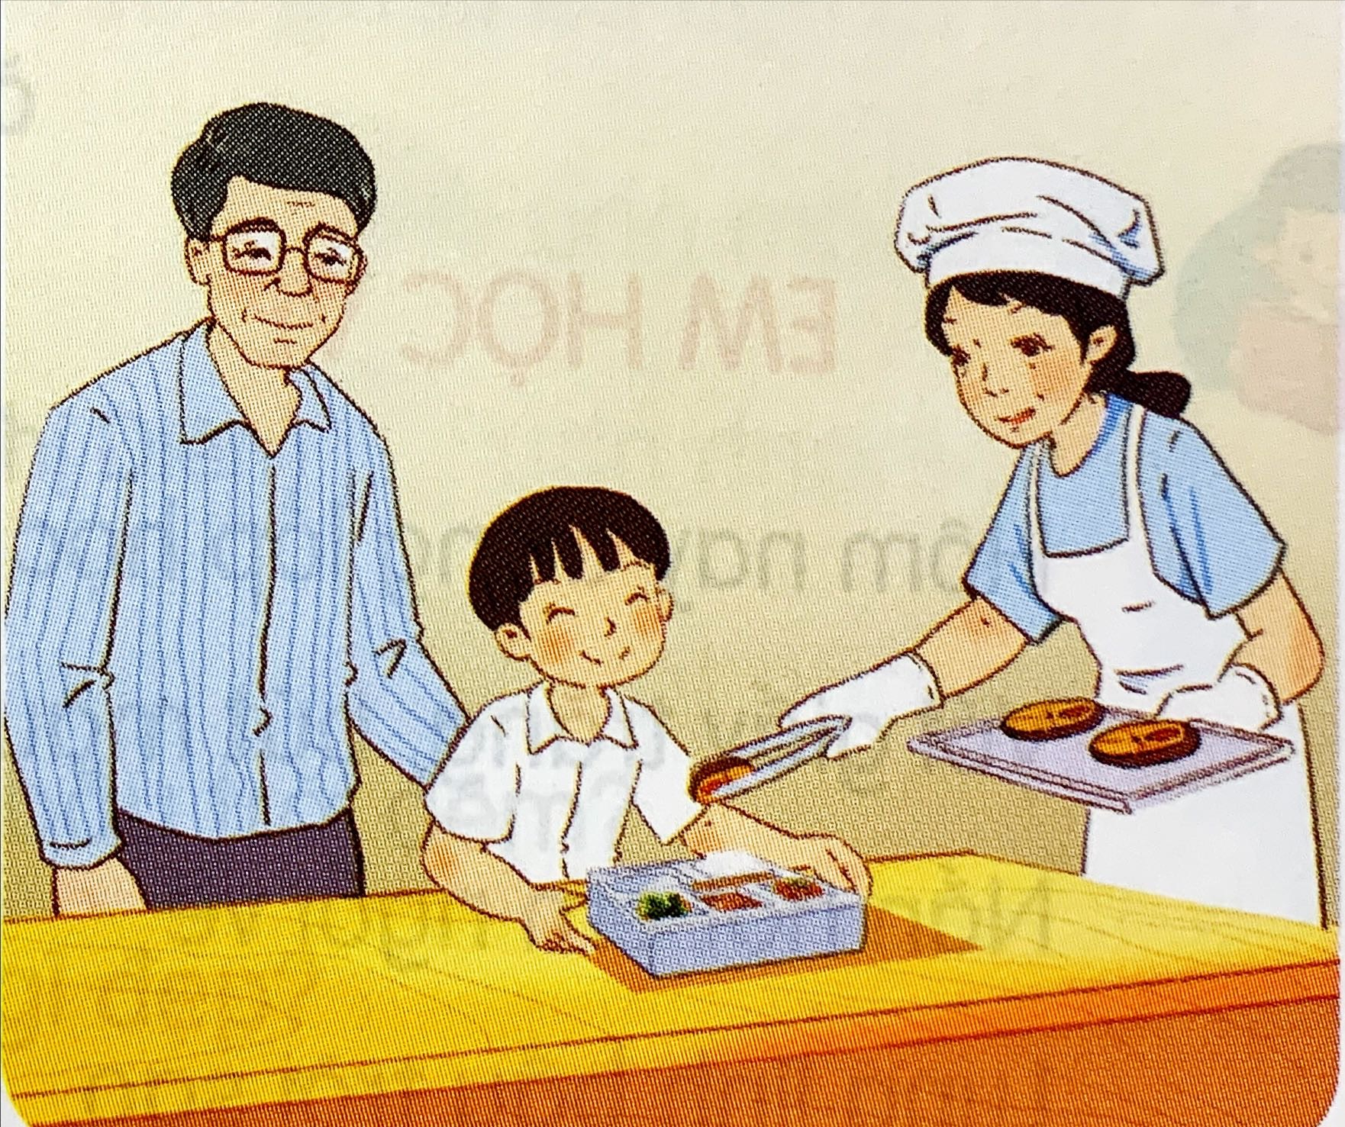
2
biển
đồi núi

Slide 11
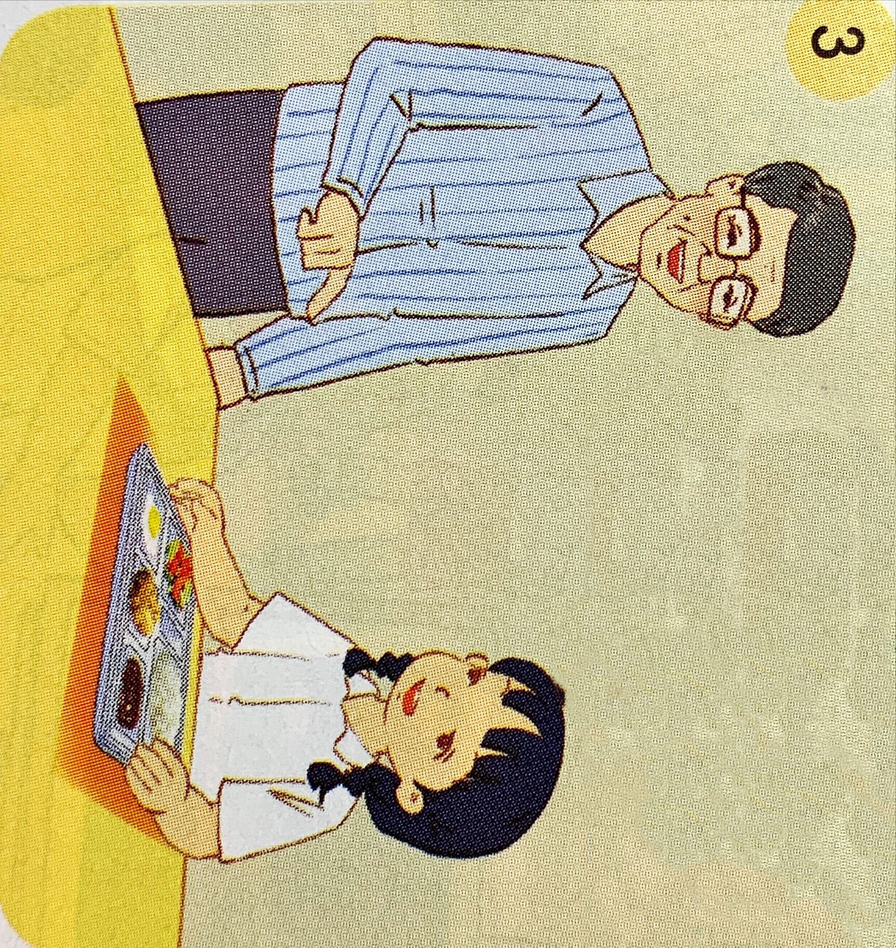
Món này là của biển hay của đồi núi?
3

Slide 12
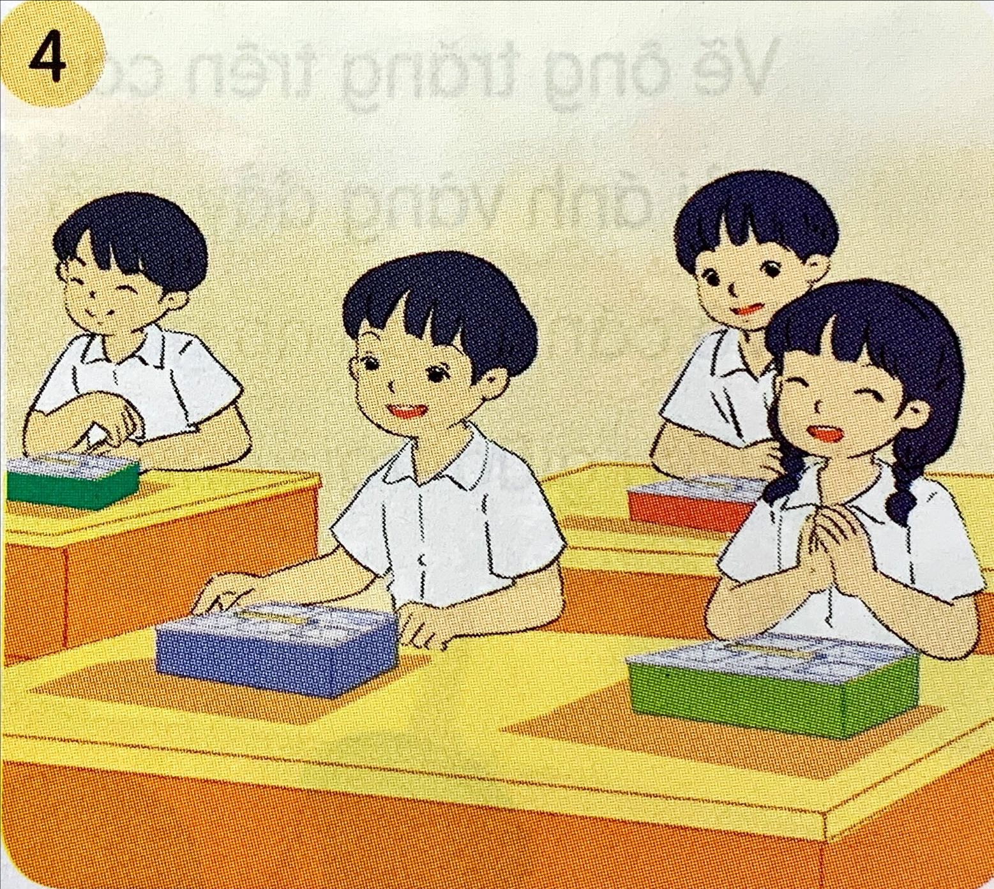
4

Slide 13
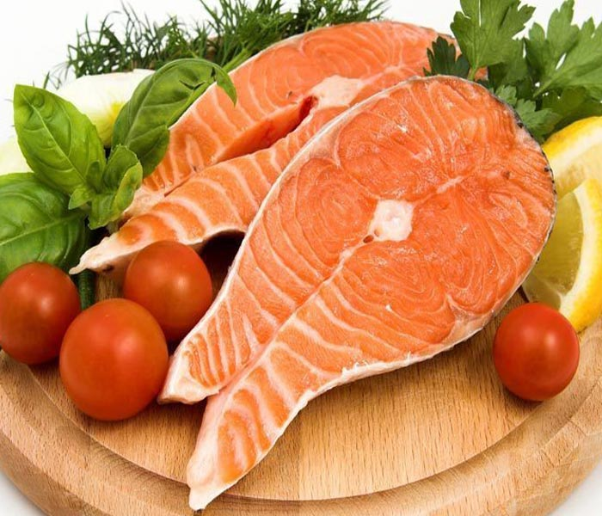
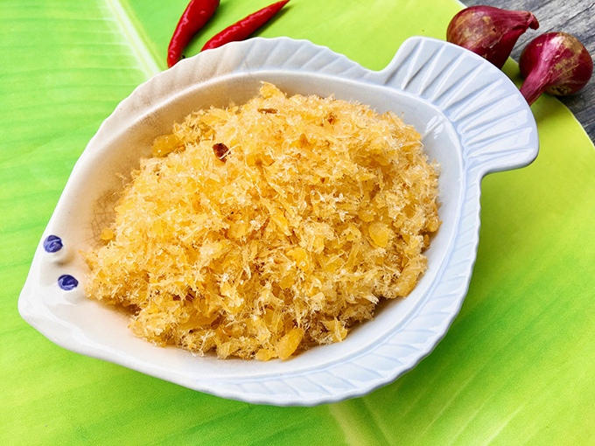
Ruốc cá:
Ruốc cá: Cá đem rút xương, thái nhỏ, ướp gia vị, rang khô, giã nhỏ, rồi rang nhỏ lửa trong chảo cho đến khô.

Slide 14
BỮA ĂN TRƯA
Cô nhà bếp
Thầy hiệu trưởng
Các bạn HS
Chi

Slide 15
1
Cái gì đó của biển tức là… Cái gì đó của đồi núi là…
Đã đến giờ ăn trưa…
Thầy hiệu trưởng
Các bạn HS

Slide 16
2
Các em có đem theo món ăn của biển và của đồi núi không?
Thầy hiệu trưởng đi …
Cô nhà bếp đi theo sau….
Cô nhà bếp
Thầy hiệu trưởng

Slide 17
Đẹp đấy!
Thầy hiệu trưởng
Em không biết ạ!
3
Bữa trưa hôm nay của Chi có…
Su hào,
cà rốt luộc
Chi
Trứng rán
Ruốc cá
là từ biển mà ra

Slide 18
Các bạn HS
Chi cảm thấy…
Thế là Chi ăn…
4
Cả lớp ồ lên…

Slide 19
2. Chọn kể lại 1- 2 đoạn của câu chuyện theo tranh.
19
- Nhớ và kể các sự việc lần lượt theo đúng trình tự.
Kể từng đoạn
theo tranh
- Dùng từ ngữ hay, có ý nghĩa để kể.
- Thêm các từ nối để liên kết giữa các đoạn.

Slide 20
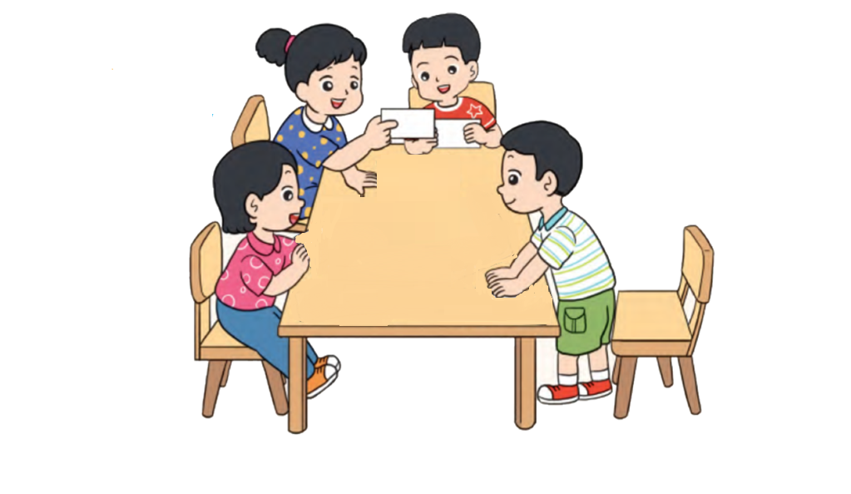
20
THẢO LUẬN NHÓM

Slide 21
21
KỂ CHUYỆN THEO TRANH
MÌNH KỂ BẠN NGHE
Kể đúng nội dung
Dùng từ ngữ hay, từ nối liên kết các đoạn.
Tự tin, biết kết hợp cử chỉ, điệu bộ, giọng kể phù hợp với nhân vật.

Slide 22
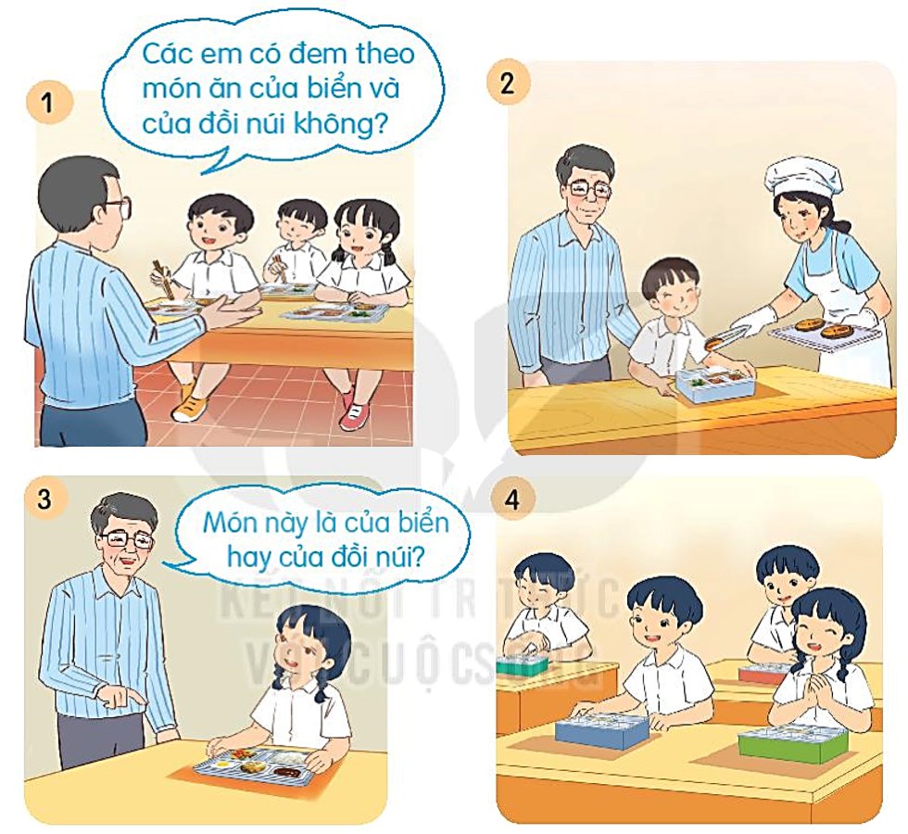
Kể chuyện trước lớp
1
Đã đến giờ ăn trưa…
2
Thầy hiệu trưởng đi …
3
Bữa trưa của Chi có…
4
Cả lớp ồ lên…
Notes:
GV mời HS đọc lại đoạn / bài “Niềm vui của Bi và Bống” và TLCH:
Nếu có bảy hũ vàng, Bi và Bống sẽ làm gì?
Không có bảy hũ vàng, hai anh em làm gì?

Slide 23
Tại sao thầy giáo lại nhắc các bạn đem theo món ăn của biển và của đồi núi?

Slide 24
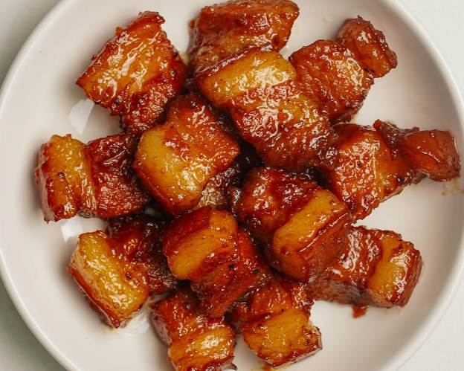
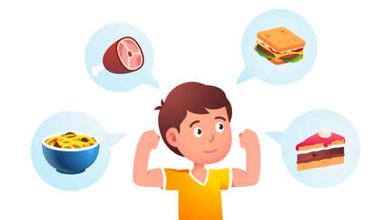
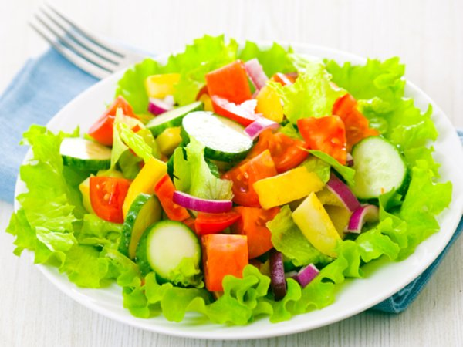
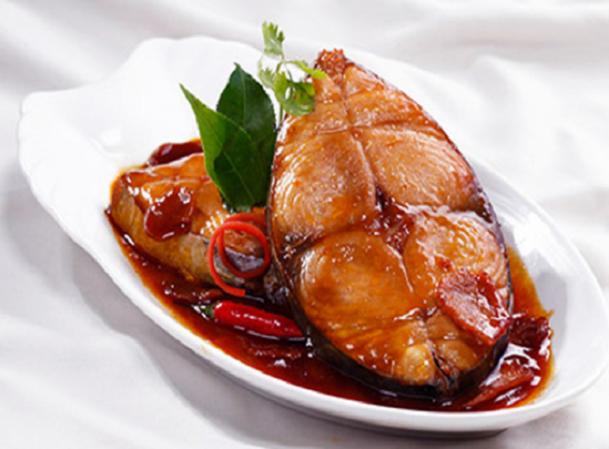
Qua câu chuyện,
con học được điều gì?
Để cơ thể khỏe mạnh, cần phải ăn uống khoa học: ăn đầy đủ cá, thịt, rau.

Slide 25
Câu chuyện “Bữa ăn trưa” cho thấy không khí ấm áp, vui vẻ của các bạn nhỏ trong giờ ăn cơm trưa ở trường.

Slide 26
BỮA ĂN TRƯA
Cô nhà bếp
Thầy hiệu trưởng
Các bạn HS
Chi

Slide 28
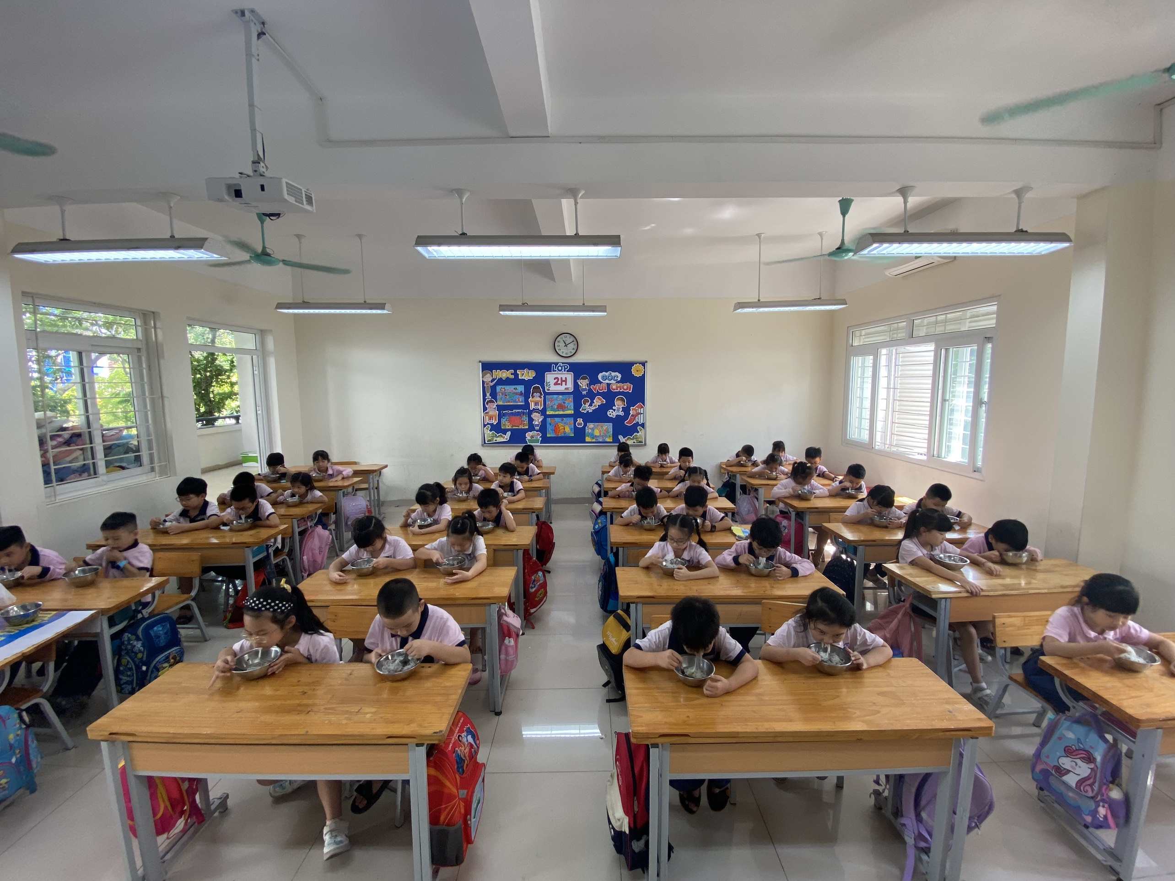

Slide 29
29
VẬN DỤNG
BỮA ĂN TRƯA CỦA EM
Chọn a hoặc b
Kể cho người thân nghe về giờ ăn trưa ở lớp em.
Kể cho bạn nghe về bữa ăn trưa của em.

Slide 30
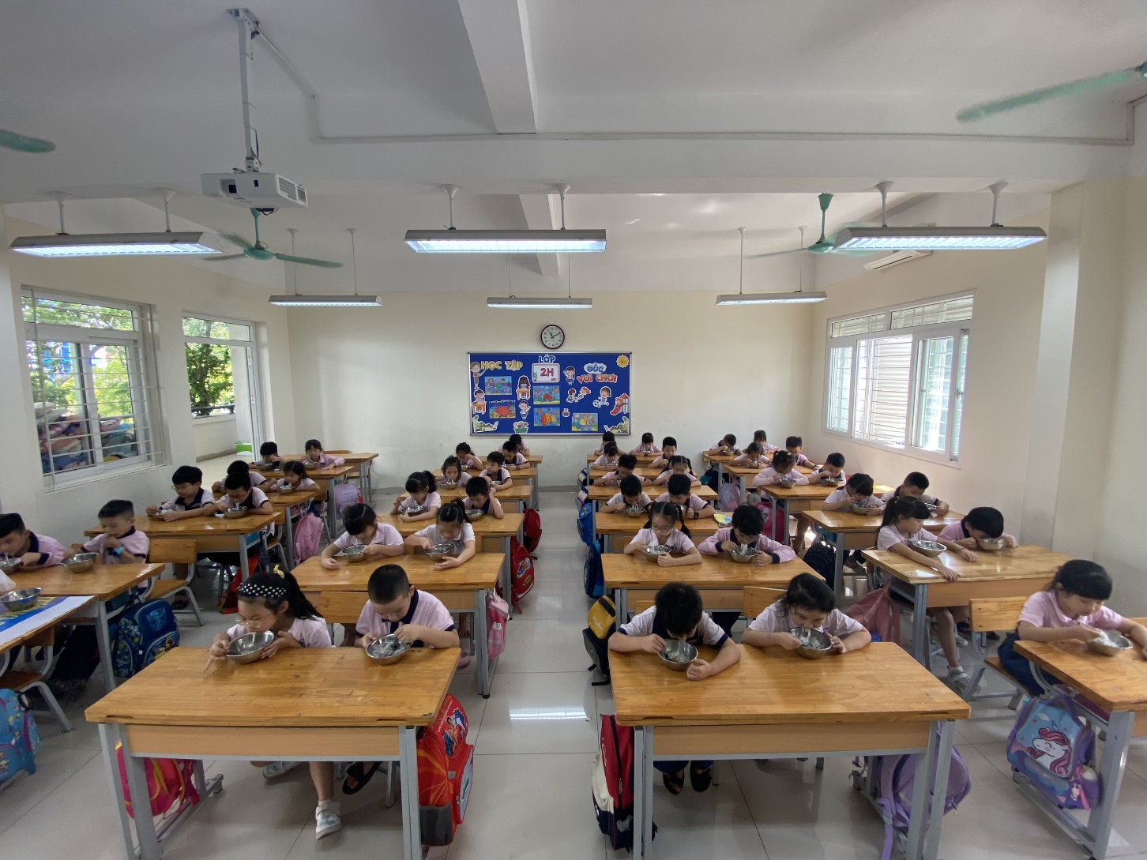
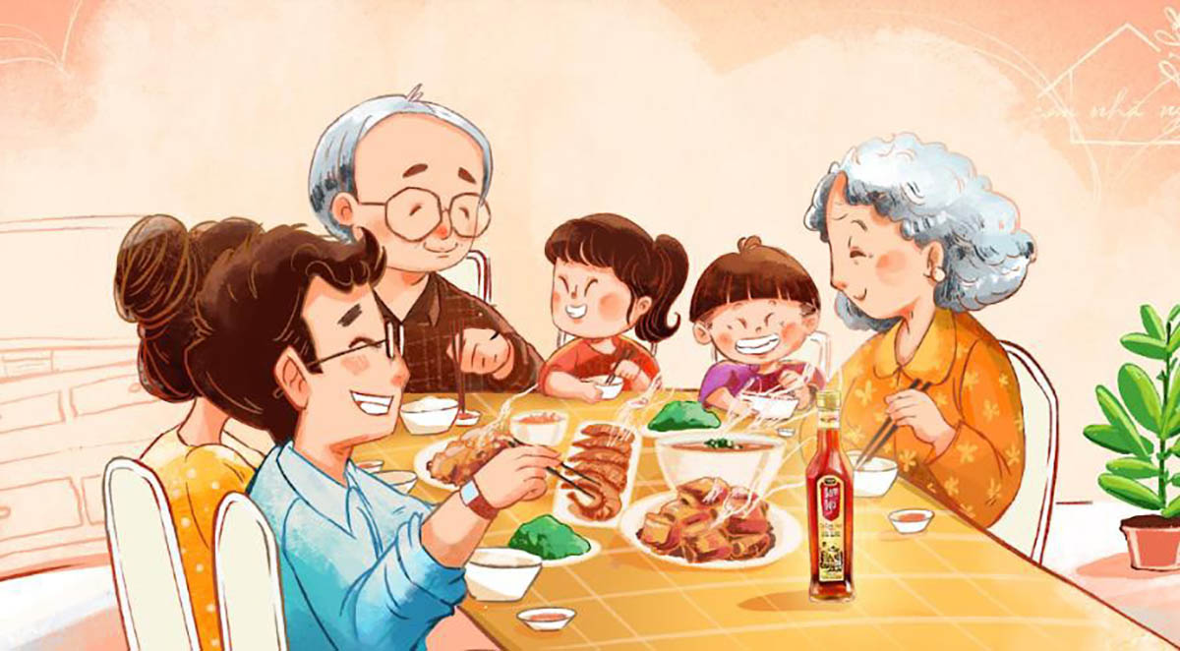
30
CHIA SẺ
BỮA ĂN TRƯA CỦA EM

Slide 32
32
CHIA SẺ
BỮA ĂN TRƯA CỦA EM

Slide 33
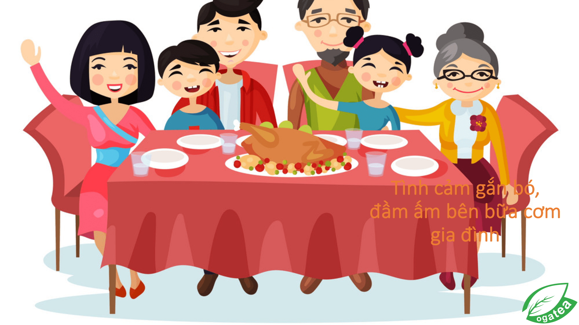
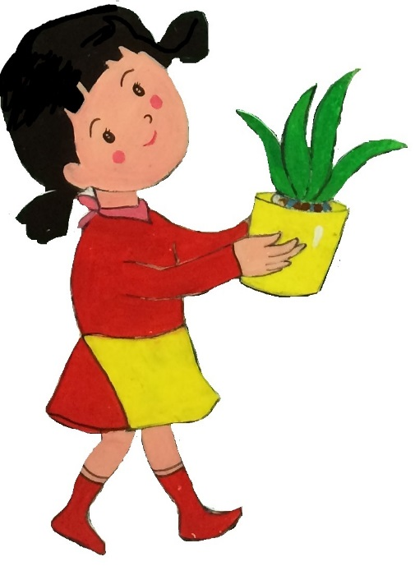
THANH LỊCH
NGOAN NGOÃN
VĂN MINH
Nói lời
cảm ơn
Giúp đỡ người lớn
Bày tỏ thái độ hiếu khách
Ăn uống từ tốn, lịch sự
Ăn xong, lấy tăm, hoa quả mời mọi người

Slide 34
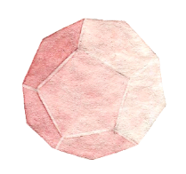
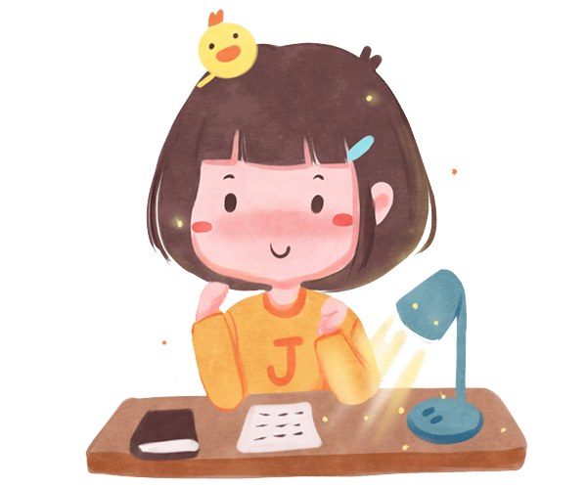
SUY NGẪM
Con thích nhất hoạt động nào trong tiết học?
Con muốn biết thêm điều gì sau tiết học?

Slide 35
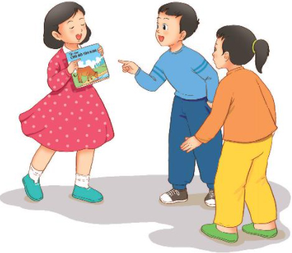
35
CỦNG CỐ - DẶN DÒ
Nói cho người thân nghe về bữa trưa của em ở trường.
Xem trước bài sau :
Kể chuyện Hoạ mi, Vẹt và Quạ trang 65.

Slide 36
XIN TRÂN TRỌNG CẢM ƠN CÁC THẦY CÔ GIÁO!

Slide 37
CHÚC CÁC CON
CHĂM NGOAN, HỌC GIỎI
Notes:
GV mời HS đọc lại đoạn / bài “Niềm vui của Bi và Bống” và TLCH:
Nếu có bảy hũ vàng, Bi và Bống sẽ làm gì?
Không có bảy hũ vàng, hai anh em làm gì?

